Slide 1
S13
▶ Abrir en Google Colab
Análisis de supervivencia:
del churn al cuándo
Censura, Kaplan-Meier, Cox, hazard ratio, CLV
Herramientas para la Ciencia de Datos, UPC, Facultad de Negocios
Notes:
GUION: Cerrar el bloque de modelado con el tiempo-hasta-evento. Promesa de la sesión: pasar de «¿se irá el cliente?» (clasificación, S09) a «¿cuándo?», para decidir el momento de la intervención. Se replica el modelo de Cox (1972) sobre Rossi y se lleva la supervivencia al negocio (churn y CLV). Cada cifra se muestra contra su fuente y se LEE del Excel (fidelidad verificada). El botón «Abrir en Colab» va al cuaderno. [Viernes]

Slide 2



▶ Notebook, Índice, celda 0
MAPA DEL VIERNES — CAPÍTULOS 13.6 A 13.9
El viernes cierra la sesión en cuatro capítulos
Capítulo 13.6
Capítulo 13.7
Capítulo 13.8
Capítulo 13.9
¿Cuándo se puede confiar en un modelo de Cox?
¿Cómo se verifica que el resultado es real?
¿Qué decisión habilita? Tiempo hasta el abandono y valor de vida del cliente
¿Qué no se puede afirmar, y qué sigue en S14?
Min 0-40
Min 40-65
Min 65-105
Min 105-120
S13 — Herramientas para la Ciencia de Datos, UPC
2 / 19
Notes:
GUION: Mapa en cuatro actos con pulso contexto → evidencia → decisión. Acto 1: la censura y las tres piezas (S(t), h(t), H(t)). Acto 2: Kaplan-Meier y log-rank sobre Rossi. Acto 3: la réplica de Cox (1972) sobre Rossi —HR de fin/age/prio— con el diagnóstico de PH por Schoenfeld. Acto 4: el negocio (Telco) con retención y CLV por contrato, y la generalización a Veterans. La regresión logística/GLM de S09 y la causalidad de S12 se nombran como conexión; S14 (recomendación) solo al cierre. [Viernes]

Slide 3
6
¿Cuándo se puede confiar en un modelo de Cox?
Capítulo 13.6 — viernes, bloque B
Notes:
Divisor del capítulo 13.6. Se enuncia la pregunta tal como aparece en el sílabo, la ficha, el cuaderno y la guía: es el mismo código en todos. [Viernes, capítulo 13.6]

Slide 4

DEFINICIONES — DIAGNÓSTICO DEL MODELO
Schoenfeld revela si el HR cambia con el tiempo
Supuesto de hazards proporcionales
El HR de cada covariable se asume constante en el tiempo: las curvas de hazard no se cruzan. Si no, induce a error.
Residuales de Schoenfeld
Si muestran tendencia temporal, el supuesto se viola. Un p bajo por variable señala que su efecto cambia con el tiempo.
DEFINICIONES punto 9, Therneau & Grambsch (2000), Modeling Survival Data; Cox (1972). Se corrige estratificando o interactuando con el tiempo, no borrando.
S13 — Herramientas para la Ciencia de Datos, UPC
4 / 19
Notes:
GUION: El supuesto PH es la letra pequeña de la Cox: el HR debe ser constante en el tiempo (hazards proporcionales, curvas que no se cruzan). El diagnóstico estándar son los residuales de Schoenfeld: si correlacionan con el tiempo, PH se viola. Un p bajo en Schoenfeld es MALO (viola), opuesto al p bajo de la tabla de Cox (bueno). Ante violación: estratificar, interacción con el tiempo o splines; nunca borrar la variable. [Viernes, capítulo 13.6]

Slide 5
▶ Notebook, celda 11
DIAGNÓSTICO, LIFELINES, PROPORTIONAL_HAZARD_TEST
Schoenfeld delata si el HR cambia con el tiempo
▸ Qué hace: contrasta hazards proporcionales con los residuales de Schoenfeld; un p bajo delata que el HR cambia.
CÓDIGO REAL DEL CUADERNO
from lifelines.statistics import proportional_hazard_test
zph = proportional_hazard_test(cph, rossi, time_transform="rank")
print(zph.summary[["test_statistic", "p"]].round(4).to_string())
p_age = float(zph.summary.loc["age", "p"])
# age p 0,0007 -> VIOLA PH (p < 0,01); fin/prio cumplen (p > 0,10)
notebook Sección 2, diagnóstico de PH, age p → survival!B5 (viola PH), resto en la hoja schoenfeld — venv/Excel.
S13 — Herramientas para la Ciencia de Datos, UPC
5 / 19
Notes:
GUION: El diagnóstico de PH también son pocas líneas: proportional_hazard_test sobre la Cox ajustada. Devuelve un test por covariable; age da p 0,0007 (< 0,01 → VIOLA PH), mientras fin y prio cumplen (p > 0,10). ATENCIÓN: aquí un p bajo es MALO (opuesto a la tabla de Cox). La salida sch_age alimenta la figura de residuales. Fuente: notebook celda 11. [Viernes, capítulo 13.6]

Slide 6
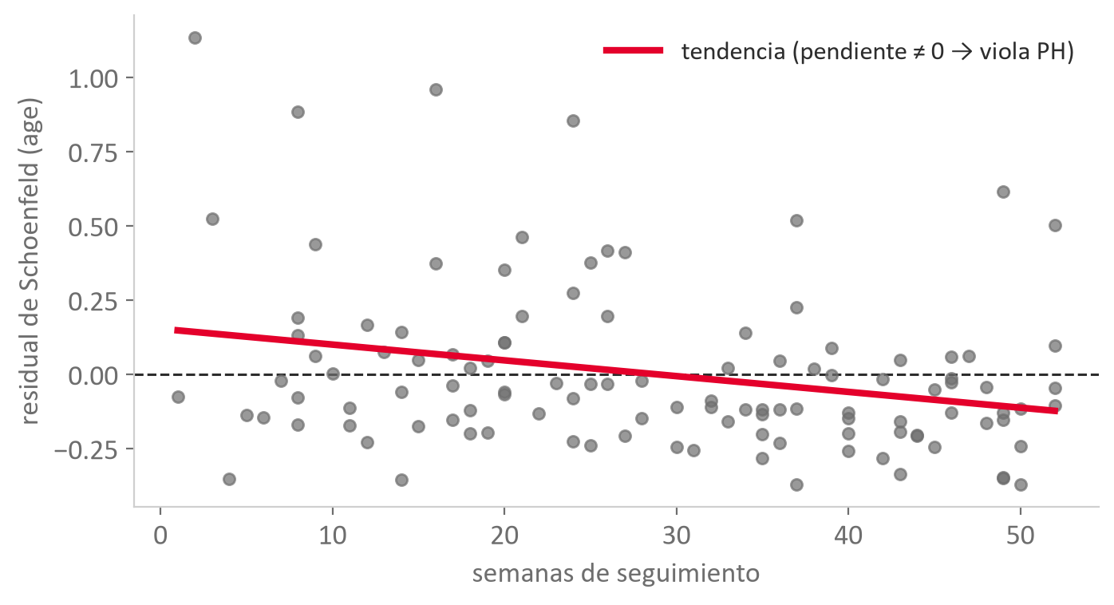

El efecto de la edad cambia con el tiempo: 'age' viola PH (p = 0,0007)
Lectura de negocio
La pendiente de los residuales no es cero: age protege más a largo plazo. Es el caso a corregir, no a ignorar.
Diagnóstico de Schoenfeld sobre la Cox/Rossi — age test 11,45, p ≈ 0,0007 (viola PH); resto cumple — venv/Excel (schoenfeld_age, schoenfeld, survival).
S13 — Herramientas para la Ciencia de Datos, UPC
6 / 19
Notes:
GUION: Residuales de Schoenfeld de age contra el tiempo. La pendiente negativa (tendencia no plana) muestra que el efecto de la edad se vuelve MÁS protector a largo plazo: su HR no es constante. Test: age 11,45, p ≈ 0,0007 → viola PH; el resto de covariables cumple (wexp queda marginal). No se «arregla» quitando age: se estratifica por age binado o se interactúa con el tiempo. Es el punto pedagógico del drill 3, no un fallo. [Viernes, capítulo 13.6]

Slide 7
7
¿Cómo se verifica que el resultado es real?
Capítulo 13.7 — viernes, bloque B
Notes:
Divisor del capítulo 13.7. Se enuncia la pregunta tal como aparece en el sílabo, la ficha, el cuaderno y la guía: es el mismo código en todos. [Viernes, capítulo 13.7]

Slide 8
RÉPLICA SECUNDARIA — COX SOBRE VETERANS (KALBFLEISCH & PRENTICE 1980)
En Veterans decide el estado, no el tratamiento
Covariable | HR | p | Lectura de negocio/clínica
Estado funcional (karno) | 0,97 | < 0,001 | protector: mejor estado, menos riesgo de muerte
Tratamiento nuevo (trt) | 1,34 | 0,156 | no significativo (IC del HR cruza 1): no cambia la supervivencia
Histología escamosa | 0,30 | < 0,001 | protector frente a las demás histologías
Cox sobre Veterans' Lung Cancer (137 pacientes) — karno HR 0,97 / trt p 0,156, venv/Excel (veterans_cox), handoff (dirección anclada).
S13 — Herramientas para la Ciencia de Datos, UPC
8 / 19
Notes:
GUION: Segunda réplica sobre datos originales (Veterans, Cox de la literatura). El punto: karno (índice de Karnofsky, estado funcional) es fuertemente protector (HR 0,97 por punto), mientras el tratamiento nuevo trt NO es significativo (p 0,156, su IC 95 % del HR cruza 1) una vez ajustado por estado funcional; el tipo de célula importa (escamosa protectora, HR 0,30). Mensaje: ajustar por el estado basal puede anular el efecto aparente del tratamiento. Generaliza el método más allá de Rossi. [Viernes, capítulo 13.7]

Slide 9
?
¿Cuánto conviene gastar hoy en retener a un cliente de contrato mensual?
Su CLV es ~1 804 USD y la retención cae temprano: la decisión pesa el HR, su IC y el CLV.
Notes:
GUION: Tercera pausa y decisión del entregable. El techo de gasto en retención es el CLV (~1 804 para mes a mes). Combinar tres piezas: magnitud del HR del factor accionable, incertidumbre (IC del HR: si cruza 1, no priorizar) y el CLV del segmento. Solo si se alinean se invierte; y migrar a contrato anual sube el CLV más que un descuento puntual. [Viernes, capítulo 13.7]

Slide 10
8
¿Qué decisión habilita? Tiempo hasta el abandono y valor de vida del cliente
Capítulo 13.8 — viernes, bloque B
Notes:
Divisor del capítulo 13.8. Se enuncia la pregunta tal como aparece en el sílabo, la ficha, el cuaderno y la guía: es el mismo código en todos. [Viernes, capítulo 13.8]

Slide 11
8
¿Qué decisión habilita? Tiempo hasta el abandono y valor de vida del cliente
¿Qué decisión habilita? Tiempo hasta el abandono y valor de vida del cliente
Notes:
GUION: Abrir el cierre. Se generaliza la Cox a un segundo dataset original (Veterans) y se lleva la supervivencia al negocio: curvas de retención por contrato y CLV por segmento, el puente a la decisión financiera. [Viernes, capítulo 13.8]

Slide 12


DEFINICIONES — EL PUENTE AL NEGOCIO
El CLV convierte la supervivencia en dinero
CLV desde supervivencia
CLV = Σ m·S(t)/(1+d)ᵗ: descuenta el margen por la probabilidad de seguir activo cada periodo, no una vida fija.
Weibull para extrapolar (mención)
Modelo paramétrico que fija la forma del hazard (ρ = 1,37 → desgaste) y permite proyectar el CLV más allá del horizonte observado.
DEFINICIONES puntos 11, 12, Fader, Hardie & Lee (2005), JMR 42(4):415-430; lifelines.WeibullFitter. Extrapolar con Weibull, no con la cola plana de la KM.
S13 — Herramientas para la Ciencia de Datos, UPC
12 / 19
Notes:
GUION: (1) CLV = Σ m·S(t)/(1+d)ᵗ: S(t) sustituye una vida media fija por una retención probabilística periodo a periodo; el margen m y el descuento d son del negocio. Convierte el modelo de retención en dinero: fija el techo de gasto en adquirir/retener (Fader-Hardie-Lee). (2) Para proyectar más allá del horizonte observado, Weibull (ρ = 1,37 > 1 → hazard creciente, desgaste) extrapola donde la KM se queda plana. [Viernes, capítulo 13.8]

Slide 13
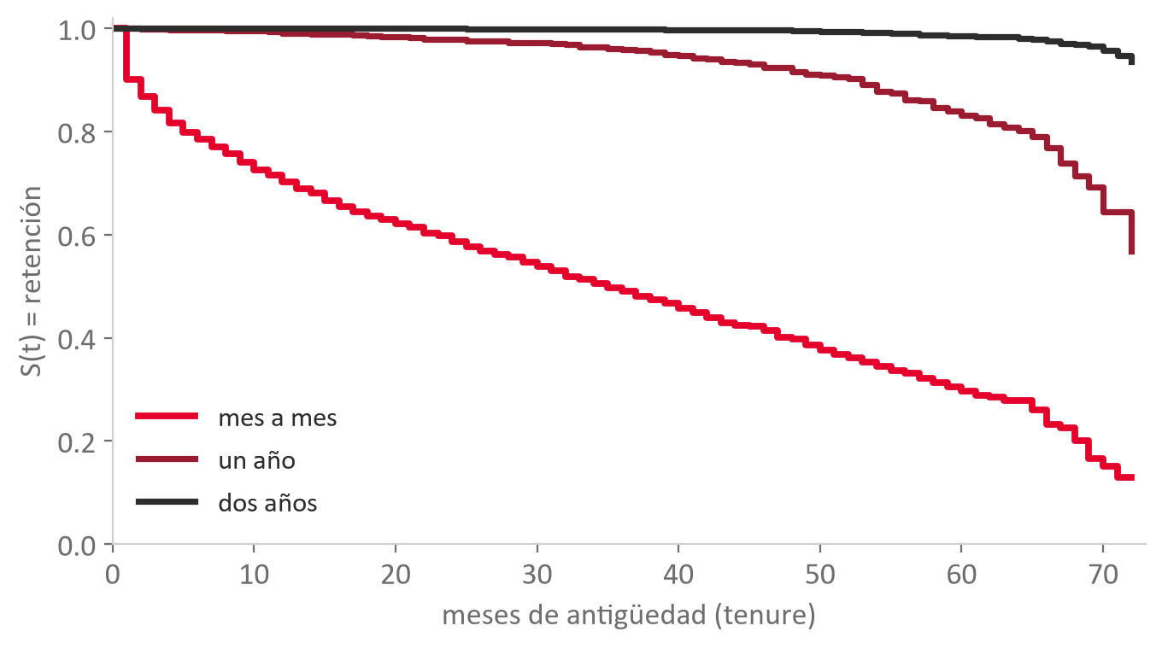
El contrato mensual pierde clientes mucho antes que el anual
Lectura de negocio
A 12 meses el mes a mes retiene 70 % frente a 99 % del anual: la ventana de riesgo es temprana.
Negocio (sustituto Telco, reúso S09), KM por contrato, tenure de los activos = tiempo censurado — venv/Excel (km_telco, clv_telco). Churn global 27 %.
S13 — Herramientas para la Ciencia de Datos, UPC
13 / 19
Notes:
GUION: Mismo método, ahora en negocio. La curva mes a mes cae rápido (S(12) ≈ 70 %), mientras anual y dos años se mantienen altas (≈ 99 % y 100 %). CRÍTICO: para los clientes que NO han hecho churn, tenure es un tiempo CENSURADO (siguen activos), no un tiempo de vida final; tratarlo como completo sesga la retención. La ventana crítica es temprana en el mes a mes: ahí actúa la retención. [Viernes, capítulo 13.8]

Slide 14
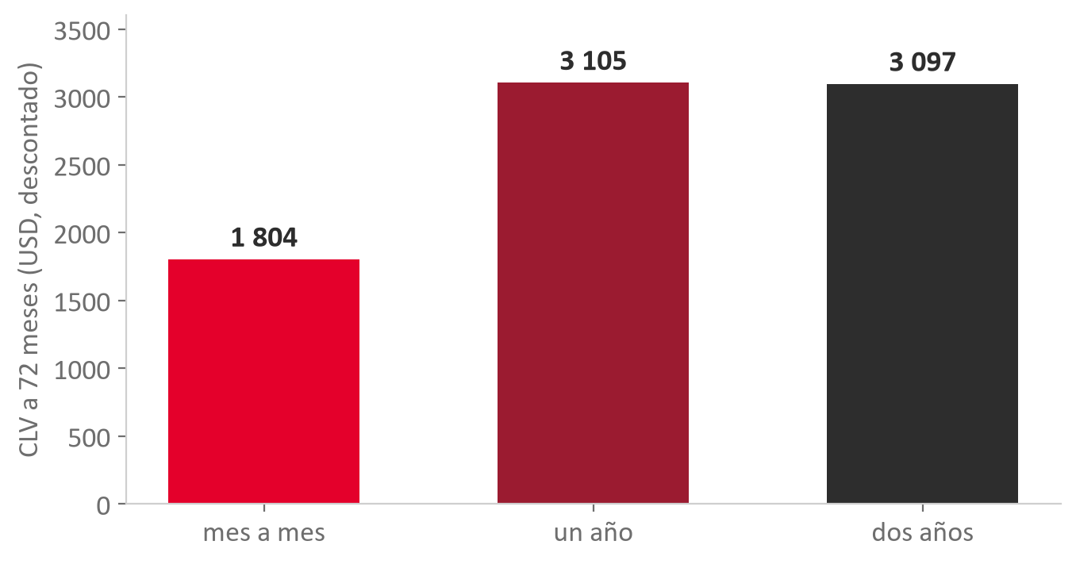
Retener el contrato mensual vale menos: 1 804 frente a 3 105 dólares
Lectura de negocio
A igual margen, la baja retención casi divide el valor entre dos: lo determina la retención, no el precio.
CLV = Σ m·S(t)/(1+d)ᵗ a 72 meses — mes a mes 1 804 / un año 3 105 / dos años 3 097 USD — venv/Excel (clv_telco).
S13 — Herramientas para la Ciencia de Datos, UPC
14 / 19
Notes:
GUION: El CLV por contrato traduce las curvas a dinero: mes a mes 1 804 USD, un año 3 105, dos años 3 097 (margen mensual similar, ~60-66 USD). La brecha la explica la RETENCIÓN (S(72): 13 % vs. 57 % vs. 94 %), no el precio. Decisión: el techo de gasto en retener/adquirir un cliente mensual es ~la mitad que uno anual; y migrar a anual sube el CLV. Es el entregable de la sesión. [Viernes, capítulo 13.8]

Slide 15
ACTUALIDAD
La supervivencia ya decide la retención de clientes
1
La retención cae por ventana de facturación (benchmark 2026)
Eightx — 29/05/2026 — curvas de supervivencia por contrato → CLV por segmento
2
Kaplan-Meier, hazard y Cox como métrica de producto
Statsig — 23/06/2025 — empezar por KM antes de Cox; el «cuándo» del churn
3
Supervivencia + Cox para churn en telecom
IJLTEMAS 14(13) — 2025 — replica el pipeline de la sesión: contrato y pago como drivers
S13 — Herramientas para la Ciencia de Datos, UPC
15 / 19
Notes:
GUION: Tres fuentes recientes que anclan la sesión en la práctica. Eightx (2026) da benchmarks de retención por periodo de facturación = curvas de supervivencia por segmento. Statsig instrumenta KM/hazard/Cox como métrica de producto. IJLTEMAS replica exactamente el pipeline KM+Cox sobre telecom. Tendencia común: no basta predecir SI se va el cliente, hay que estimar CUÁNDO para actuar a tiempo. Enlaces en fuentes_actualidad_S13.md. [Viernes, capítulo 13.8]

Slide 16
9
¿Qué no se puede afirmar, y qué sigue en S14?
Capítulo 13.9 — viernes, bloque B
Notes:
Divisor del capítulo 13.9. Se enuncia la pregunta tal como aparece en el sílabo, la ficha, el cuaderno y la guía: es el mismo código en todos. [Viernes, capítulo 13.9]

Slide 17
CAPÍTULO 13.9 — ¿QUÉ NO SE PUEDE AFIRMAR, Y QUÉ SIGUE EN S14?
Lo que esta sesión no autoriza a afirmar
•
Un hazard ratio es asociación, no efecto causal
•
Un HR no se traduce en tiempo sin la curva
•
Ningún CLV se reporta sin declarar el margen y la tasa de descuento que lo produjeron
S13 — Herramientas para la Ciencia de Datos, UPC
17 / 19
Notes:
GUION: cerrar nombrando la frontera. Cada límite se dice en voz alta y se enlaza con la sesión que sí lo resuelve. No es una advertencia legal: es la competencia que separa a quien reporta un número de quien sabe qué autoriza. [Viernes, capítulo 13.9]

Slide 18
CIERRE
El entregable va del churn al CLV con recomendación por segmento
✓
→
★
Entregable
Evaluación
Próxima sesión
Análisis de supervivencia del churn: KM por segmento, Cox con HR e IC, diagnóstico de PH y CLV con recomendación.
Control corto de cierre + banco [S13]. Rúbrica vigesimal 0-20.
S14 — Sistemas de recomendación — solo se nombra como conexión.
S13 — Herramientas para la Ciencia de Datos, UPC
18 / 19
Notes:
GUION: Cierre. Entrega individual aunque el trabajo en clase sea en parejas. Recoge la promesa de la portada: del «si se irá» al «cuándo», y de ahí al valor (CLV). Cada cifra se mostró contra su fuente y se leyó del Excel (fidelidad verificada). El marco alimenta la fase de modelado/decisión del proyecto integrador (churn de S09, causalidad de S12). Si el IC del HR cruza 1, no priorizar ese factor. S14 (recomendación) solo se nombra. Aplicar el control corto (~4 min). [Viernes, capítulo 13.9]

Slide 19
BIBLIOGRAFÍA
Cuatro lecturas anclan la supervivencia y el CLV
1
Kaplan & Meier (1958) — Nonparametric Estimation
JASA 53(282):457-481 — el estimador producto-límite y la curva de retención
2
Cox (1972) — Regression Models and Life-Tables
JRSS-B 34(2):187-220 — el modelo de riesgos proporcionales y el hazard ratio
3
Therneau & Grambsch (2000) — Modeling Survival Data
Springer — diagnóstico de PH por residuales de Schoenfeld
4
Fader, Hardie & Lee (2005) — RFM and CLV
JMR 42(4):415-430 — CLV desde probabilidades de retención/supervivencia
S13 — Herramientas para la Ciencia de Datos, UPC
19 / 19
Notes:
GUION: Bibliografía verificada (FICHA punto 6 / BIBLIOGRAFIA_ALUMNOS.md). Kaplan & Meier fundan la curva; Cox, el modelo de regresión y el HR; Therneau & Grambsch, el diagnóstico de PH; Fader, Hardie & Lee, el puente al CLV. Ruta del curso: empezar en el paper (Cox 1972 sobre Rossi), replicar su resultado con lifelines y recién entonces llevarlo a los datos de la organización (Telco). PDFs abiertos en el cuaderno. [Viernes]

